Slide 1


Dr. Pedro Ivan Peralta Ciriaco
Medico Internista
Diplomado en diagnostico vascular no invasivo
Diabetes Mellitus tipo 5, lo que debemos saber

Slide 2
Diabetes Mellitus tipo 5
DM5 es la relacionada a la malnutrición.
Oficialmente aceptada en el Congreso Mundial de Diabetes por la International Diabetes Federation (IDF) el 8 de Abril del 2025 en Bangkok, Tailandia.
La clasificación de la ADA define a la DM1 y DM2, seguidas de otros tipos específicos como genéticas, enfermedades del páncreas exocrino como la fibrosis quística, o la diabetes inducida por drogas.
La Diabetes Gestacional se enlista de manera separada.

Slide 3
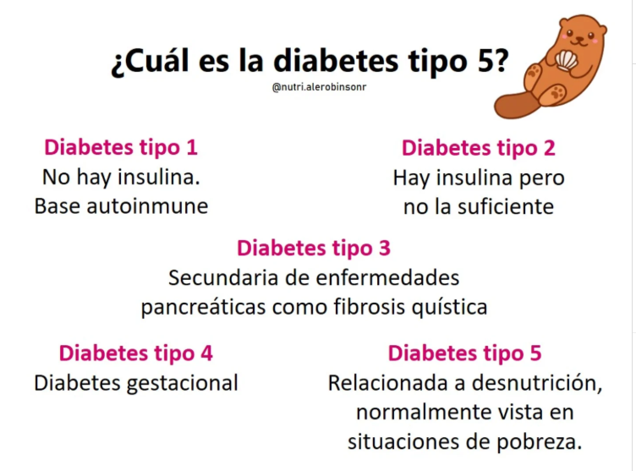

Slide 4
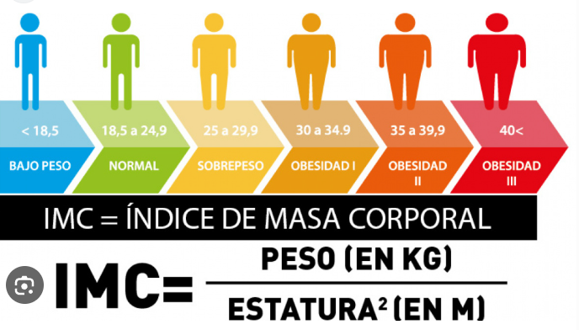
DM5
Descrita por 1ra vez en 1955 en Jamaica.
Se ve mas frecuente en hombres jóvenes de países de bajos-medianos recursos, que tienen un IMC menor de 19.
Se calcula que la diabetes de tipo 5 afecta a entre 20 y 25 millones de personas en todo el mundo, principalmente en regiones como Asia y África.
Se confunde con la DM1 pero aquí no se desarrolla la cetosis o cetonuria independientemente de la hiperglicemia y los altos requerimientos de insulina.

Slide 5
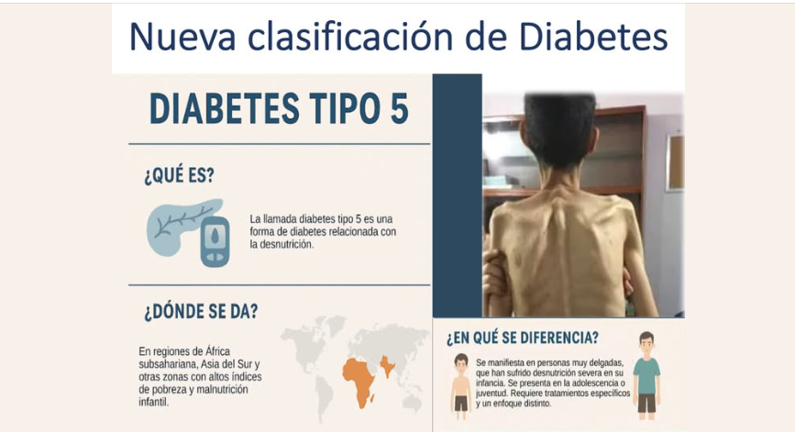
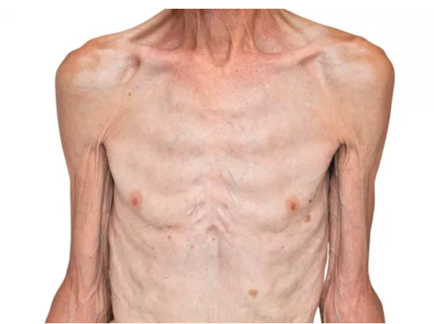
Diferencias entre DM tipo 1 y tipo 2
El concepto de diabetes de tipo 5 hace referencia a la diabetes grave por déficit de insulina, caracterizada por déficit acentuado de insulina y un control metabólico deficiente.
A diferencia de la diabetes de tipo 2, la diabetes de tipo 5, está causada principalmente por la desnutrición crónica, especialmente durante la infancia o la adolescencia.
La diabetes de tipo 1 es el resultado de la destrucción autoinmune de las células productoras de insulina. La diabetes de tipo 2 se caracteriza por la incapacidad del organismo para utilizar la insulina que produce.
La diabetes de tipo 5 es distinta. Se cree que tiene su origen en un desarrollo pancreático deficiente debido a deficiencias nutricionales a largo plazo.

Slide 6
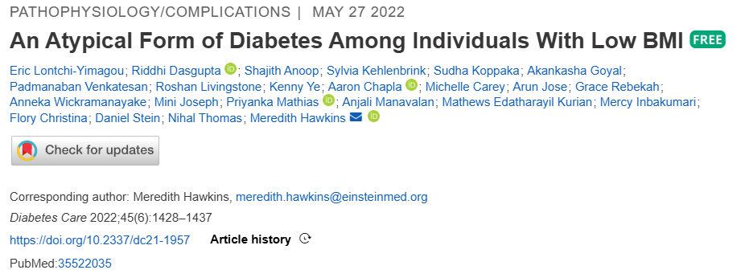

Slide 7
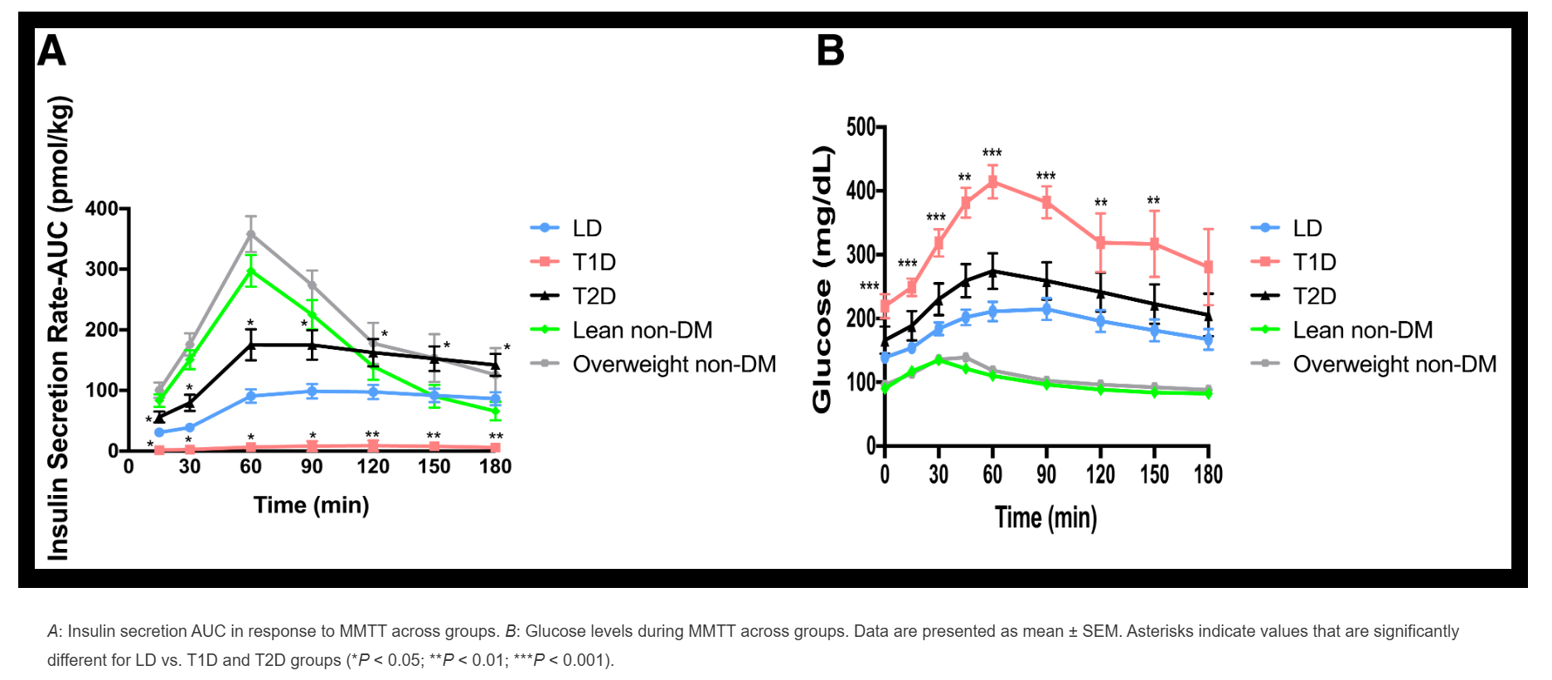

Slide 8
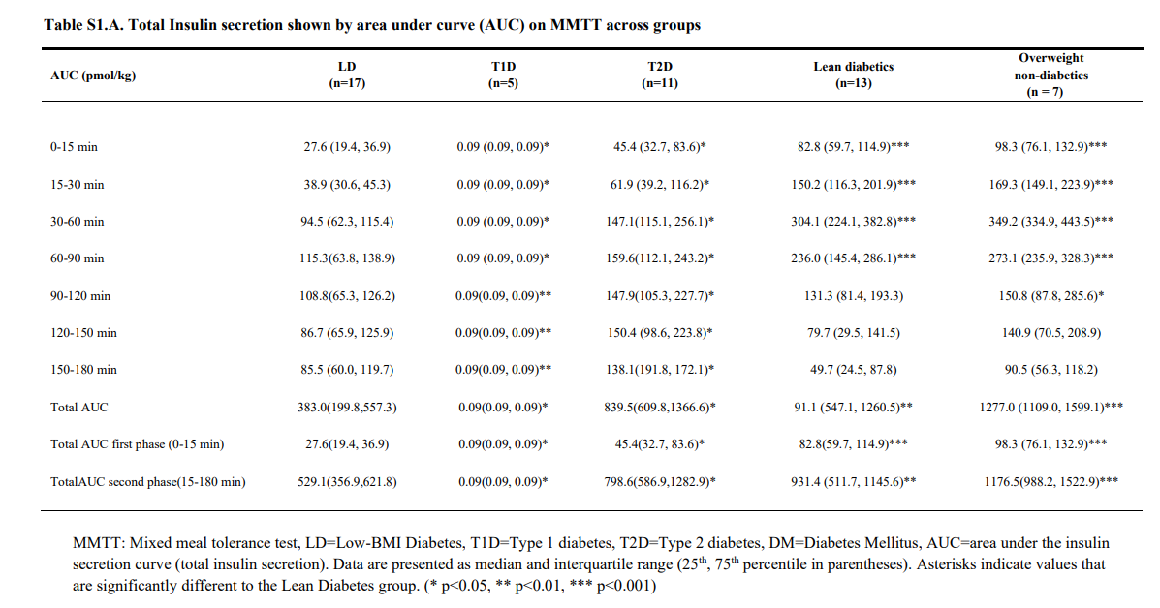

Slide 9
State of Art methodologies
Las metodologías de vanguardia utilizadas en este estudio adelantan informes previos que sugieren una capacidad secretora de insulina reducida y resistencia a la cetosis en sujetos con DM5.
Los sujetos con DM5 en el estudio actual tuvieron un nivel medio basal y máximo posglucosa de insulina y péptido C más alto y ausencia de cetosis en comparación con los sujetos con DT1.
Esto sugiere que la secreción de insulina fue adecuada para restringir la cetogénesis en estos individuos, pero insuficiente para prevenir las elevaciones de glucosa posprandial.

Slide 10
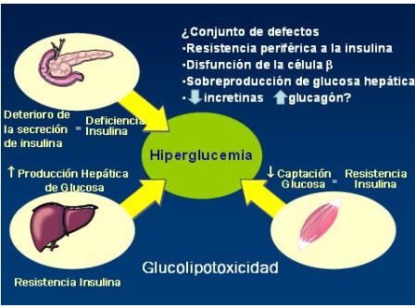
Los resultados de este estudio indican que la sensibilidad a la insulina hepática y periférica en el grupo con LD fue similar en comparación con los sujetos con diabetes tipo 1 y los sujetos delgados sin DM, mientras que los sujetos con diabetes tipo 2 fueron más resistentes a la insulina.

Slide 11
Específicamente, los resultados de este estudio demuestran que la característica fisiológica fundamental de la DM5 es un defecto en la capacidad secretora de insulina, en contraposición a la resistencia a la insulina, como se había sugerido previamente.
Además, la diabetes tipo 2 se asocia con un aumento de la producción hepática de glucosa y una disminución de la captación periférica de glucosa, ninguna de las cuales es una característica destacada en la DM5, lo que subraya que es improbable que la DM5 sea un subtipo de diabetes tipo 2.

Slide 12
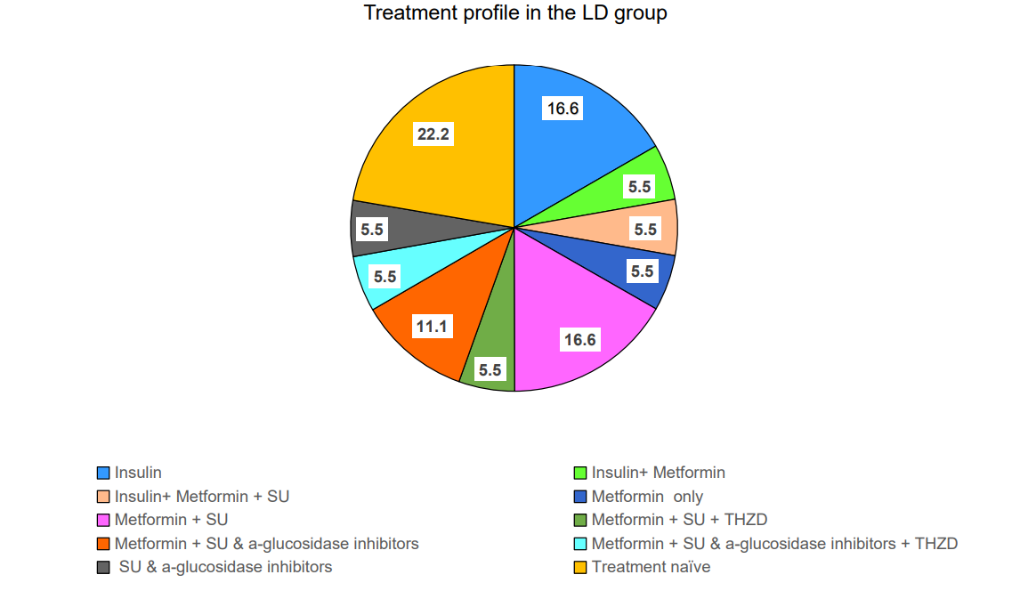
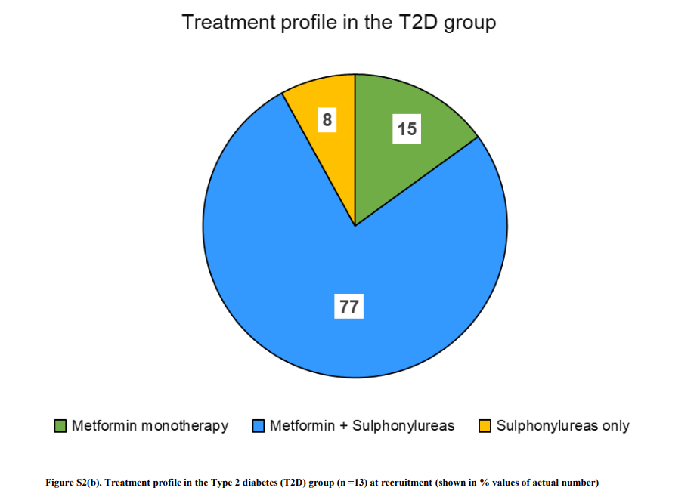
Tratamiento de la DM5 o LD

Slide 13
Lo que debemos saber entonces…
Hay que seguir haciendo estudios
Que se involucren ambos sexos.
Podría confundirse fácilmente con la DM1 o la DM2
No causa cetosis ni cetonuria
El tratamiento lleva Insulina + hipoglicemiantes orales
Nos ilustra el enlace profundo entre una nutrición temprana y una enfermedad crónica.

Slide 14

Muchas gracias por su atención

